Slide 1
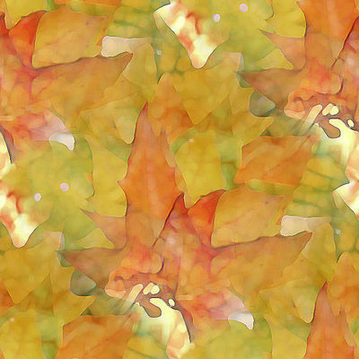
7 класс
Модуль – 3 «Силы в природе»
Природа так обо всём позаботилась, что повсюду находишь чему учиться.
Леонардо да Винчи.
Физика на каждом шагу
Веселые задачи для толковых ребят. Простые, но каверзные.
Бажина Г.Г. – учитель физики г.Красноярск.

Slide 2
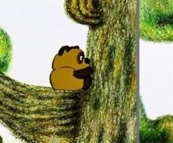
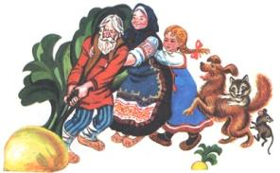
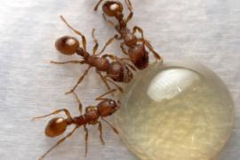
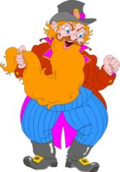
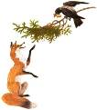
Силы в природе
Винни-Пух и шишки
Репка
Играем
Чемпионат по хоккею
Ворона и сыр
Карабас и старое кресло
Измеряем

Slide 3
Репка
Чему равно трение покоя Репки в земле, если Дедка может создавать усилие в 200 Н, а усилие каждого последующего персонажа вдвое меньше, чем у предыдущего?
Решение
F дедки = 200Н
F бабки = 100 Н
F внучки =50Н
F жучки=25Н
Fкошки=12,5 Н
F мышки =6,25 Н
F репки =393,75 Н

Slide 4
Карабас и старое кресло
Карабас-Барабас массой 100 кг садится в старое пружинное кресло, коэффициент упругости пружин которого 20 кН/м. Попортит ли Барабас свои новые штаны, если гвоздь острием вверх находится в кресле на глубине 4 см
Решение

Slide 5
Ворона и сыр
Вороне, масса которой 1 кг, Бог послал кусочек вкусного сыра. Ворона сидит на ветке дуба, которая под тяжестью вороны и сыра согнулась. Сила упругости, с которой согнувшаяся ветка действует снизу на ворону с сыром, равна 10,8 Н. Сможет ли лиса, облизывающаяся внизу и владеющая знаниями по физике на уровне седьмого класса, вычислить массу божественно вкусного сыра?
Решение

Slide 6
Винни-Пух и шишки
Винни-Пух, решив полакомиться яблоками с гигантской яблони, закинул на ее верхушку длинную веревку и полез по ней вверх. При этом, поднимаясь каждый раз на 1 м, он съедал по 1 кг яблок. В некоторый момент веревка, выдерживающая наибольшую нагрузку 400 Н, оборвалась. Сколько шишек набьет себе Винни-Пух, если, падая с высоты менее 3 м, он набивает одну шишку, с высоты от 3м до 5 м – две, от 5 м до 7 м – три и т.д.? Масса голодного Винни-Пуха равна 20 кг
Решение

Slide 7
Чемпионат по хоккею
Хоккейная шайба имеет массу 0,16 кг и коэффициент трения о лед 0,02. Какой перевес в количестве игроков должна получить одна команда над другой, чтобы сдвинуть шайбу в сторону ворот противника на чемпионате мира по хоккею среди муравьев? Один муравей может толкать шайбу с силой 0,00001Н.
Решение

Slide 8
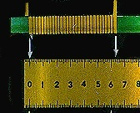
Измеряем
Как имея весы, линейку и карандаш, определить длину медного провода в мотке, если его нельзя разматывать.
Решение
С помощью весов определите массу
мотка медного провода. Для определения диаметра проволоки
используйте метод рядов.
Решение

Slide 9
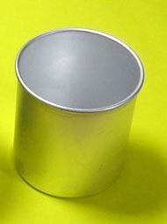
Измеряем
Сосуд от калориметра наполнен водой. Определите вес этой воды, используя только масштабную линейку.
Решение

Slide 10
Измеряем
Оцените объем одной скобы для степлера, пользуясь полоской миллиметровой бумаги.
V=a•b•c
b=l/N₁ ширина скобы, a -длина распрямленной скобы
с =h/N₂ толщина скобы
Решение

Slide 11
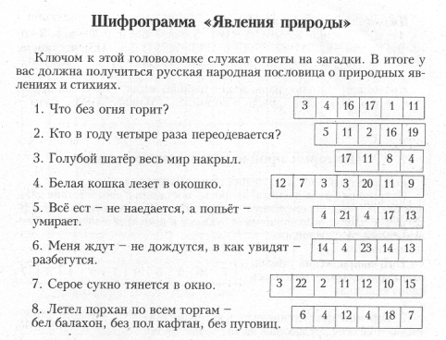
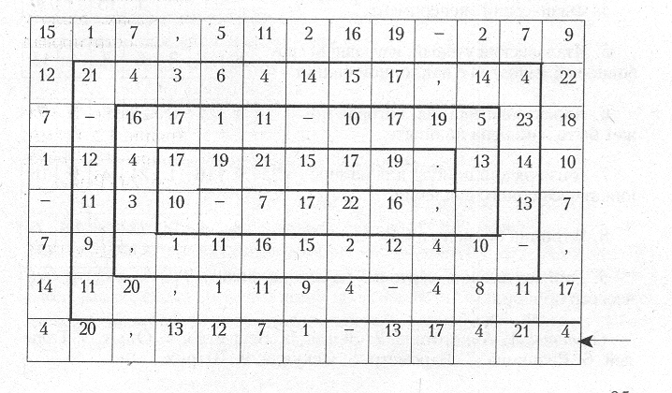
Играем
1.Солнце
2.Земля
3.Небо
4.Рассвет
5.Огонь
6.Дождь
7.Сумерки
8.Пороша.
«Огонь-царь, вода-царица, земля-матушка, небо-отец, ветер-господин, дождь-кормилец, Солнце-князь, Луна-княгиня»

Slide 12
Играем
Кроссворд
ф
Рис
Резец
Колибри
Конокрад
Шестнадцать.

